Slide 1
第二次作业
1.6（2），1.7（10），1.9

Slide 2
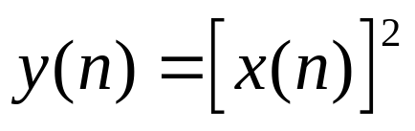
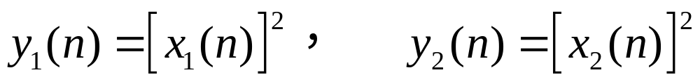
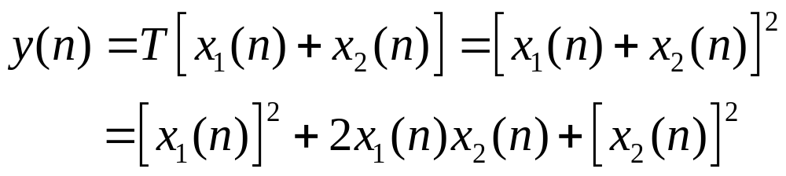
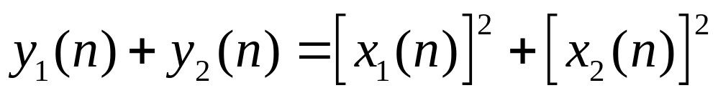
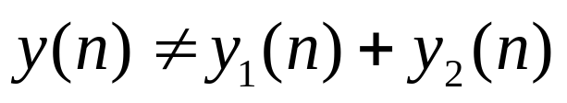
1.6（2） 判断线性与移不变性
（1）线性
故：非线性

Slide 3
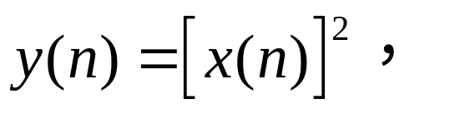
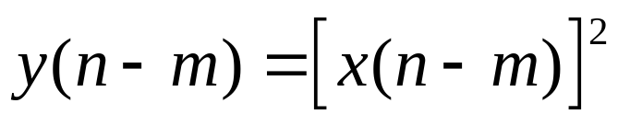
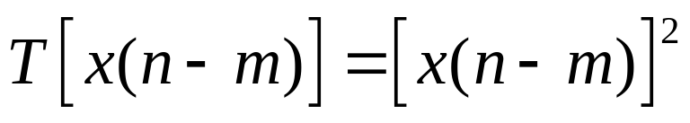
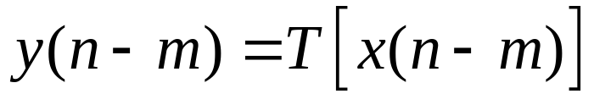
1.6（2） 判断线性与移不变性
（2）移不变性
故：是移不变的

Slide 4
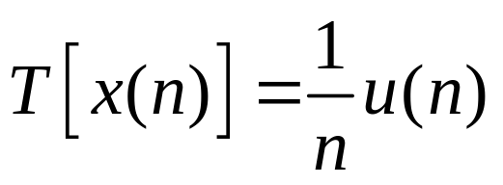
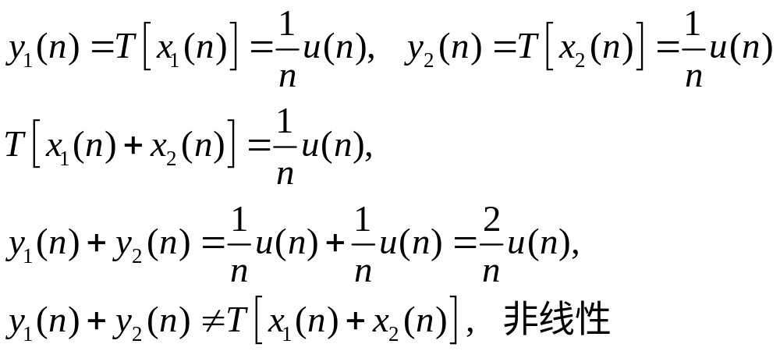
1.7（10） 判断（1）线性；（2）移不变性；（3）因果性；（ 4 ）稳定性
（1）线性

Slide 5
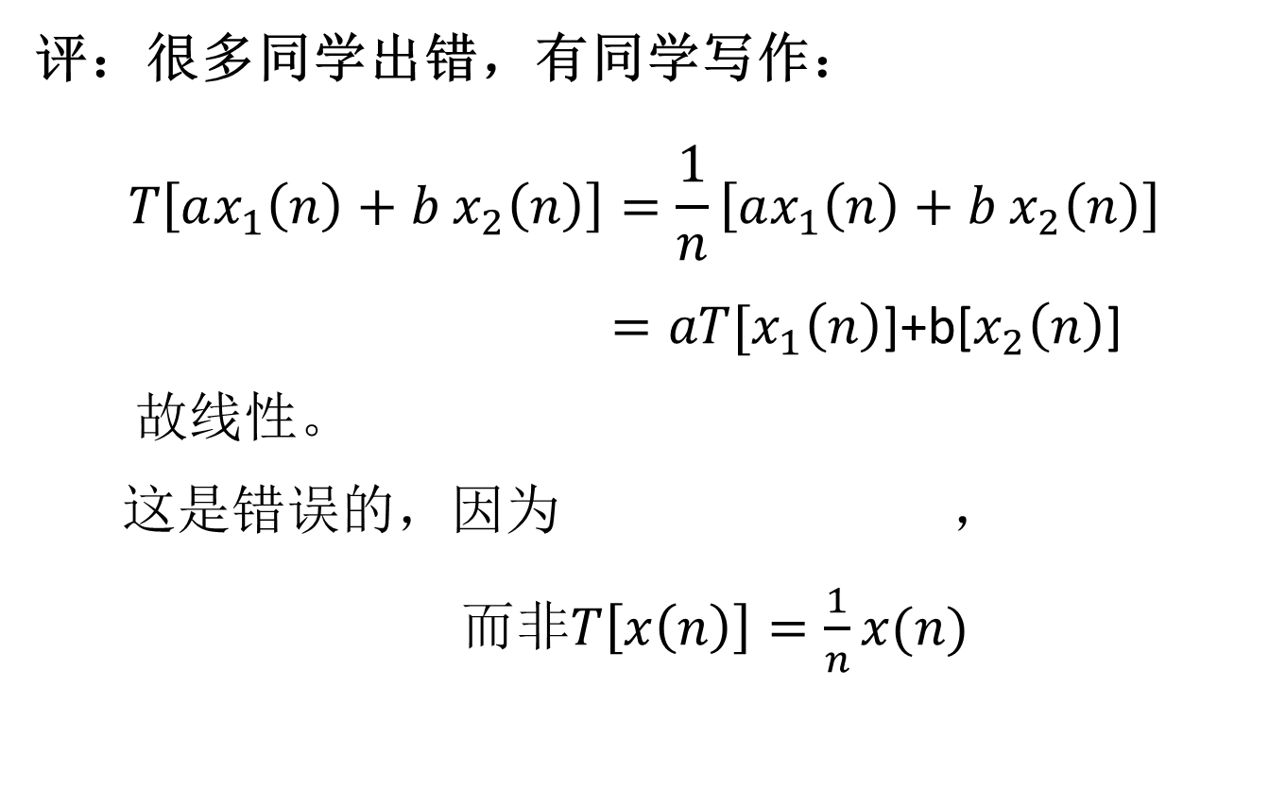
评：很多同学出错，有同学写作：
$$T\left[ax_{1}\left(n\right)+b x_{2}\left(n\right)\right]=\frac{1}{n}\left[ax_{1}\left(n\right)+b x_{2}\left(n\right)\right]$$
$=aT[x_{1}\left(n\right)$]+b[$x_{2}\left(n\right)$]
故线性。
这是错误的，因为 ，
而非$T\left[x\left(n\right)\right]=\frac{1}{n}x(n)$

Slide 6
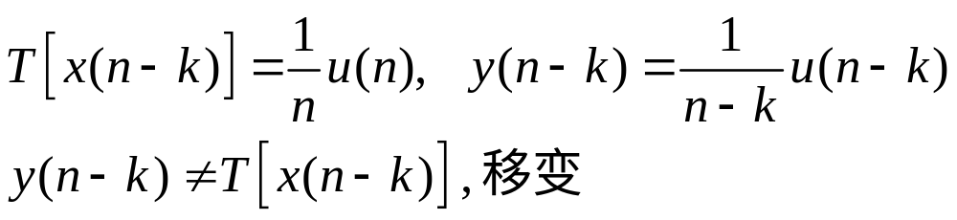
1.7（10）判断 （1） 线性；（2）移不变性；（3）因果性；（ 4 ）稳定性
（2）移不变性
评：基本都做对了

Slide 7




（3）因果性
是因果序列，其n取值为
因果系统
评：有同学这么做的:
因为：
输出 与输入 无关，输出可能会发生在输入之前，故非因果。
要注意：因果只是考虑序号n，y(n)与在n时刻或者之前的x(n)有关，也可以与x(n)无关，但y(n+1)总是在x(n)或者u(n)之后，故：因果！

Slide 8

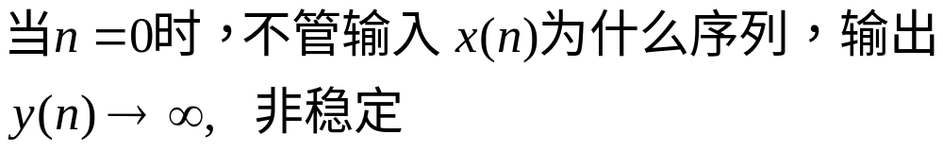
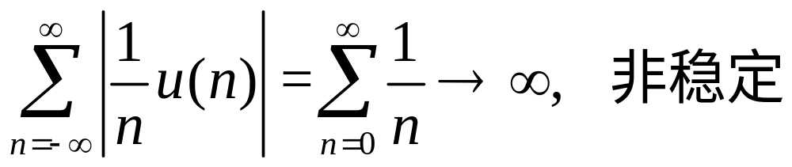
（4）稳定性
或，
评：不少同学（1），（4）错了

Slide 9
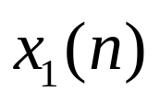
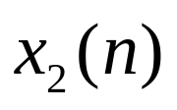


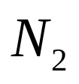
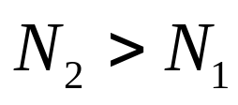
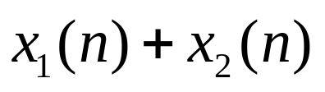
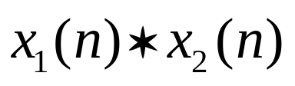
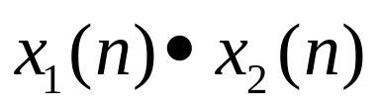
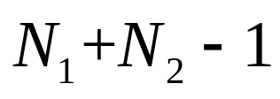
1.9 设 及 都是从 开始的有限长序列
的长度为 点， 的长度为 点，假设
，求：（1） 的长度点数
（2） 的长度点数
（3） 的长度点数
解：（1） 的长度为 点；
（2） 的长度为 点；
（3） 的长度为 点；
评：都做对了。

